Slide 1
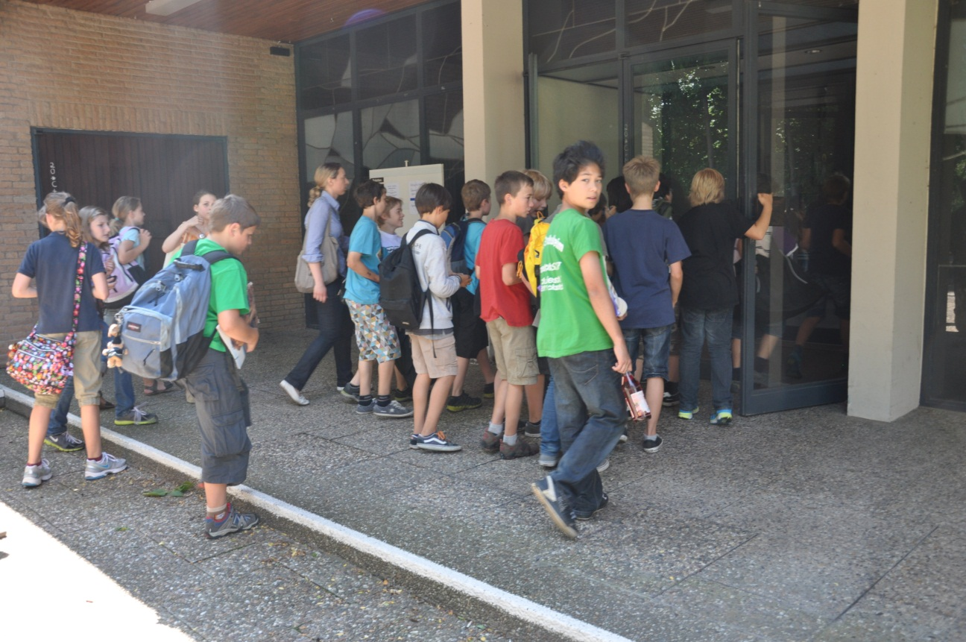
Kirchenraumerkundung der Klasse 5a in
St. Pius Aschaffenburg

Slide 2
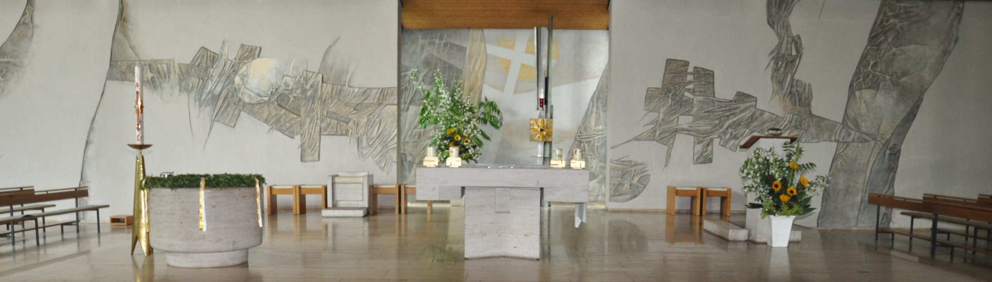
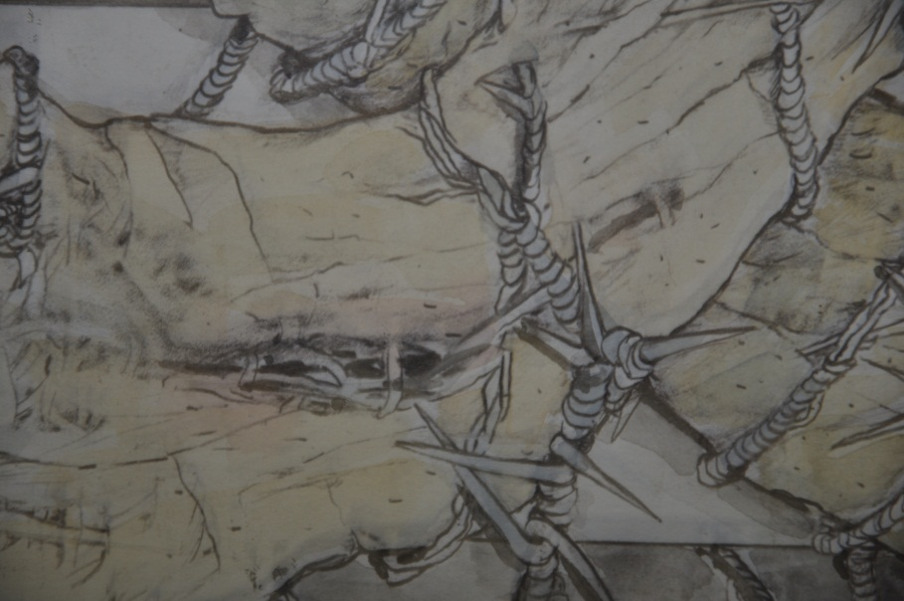
Altarwand

Slide 3
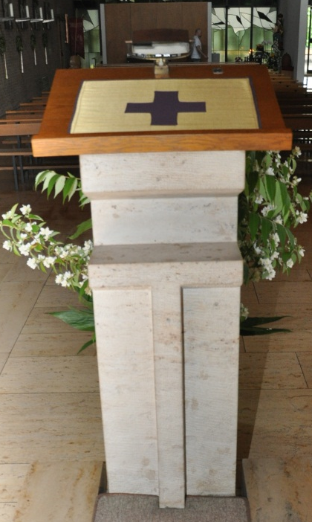
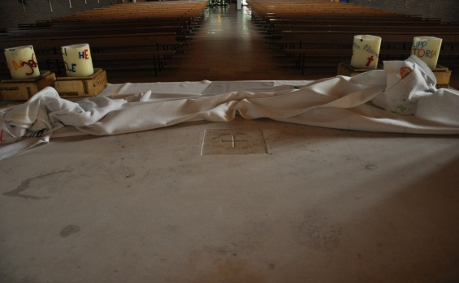
Altar und Ambo
zwei Stufen zum Altar, nochmal eine zum Ambo
sie sind aus demselben Stein
sie gehören eng zusammen
fünf Kreuze → Wundmale Jesu
Reliquie unter dem Kreuz in der Mitte

Slide 4
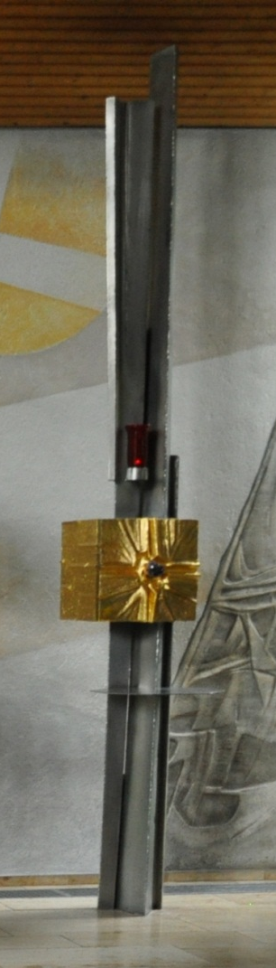
Tabernakel
übrig gebliebenes gewandeltes Brot
weil sie so unendlich erscheint, evtl. Verbindung zu Gott

Slide 5
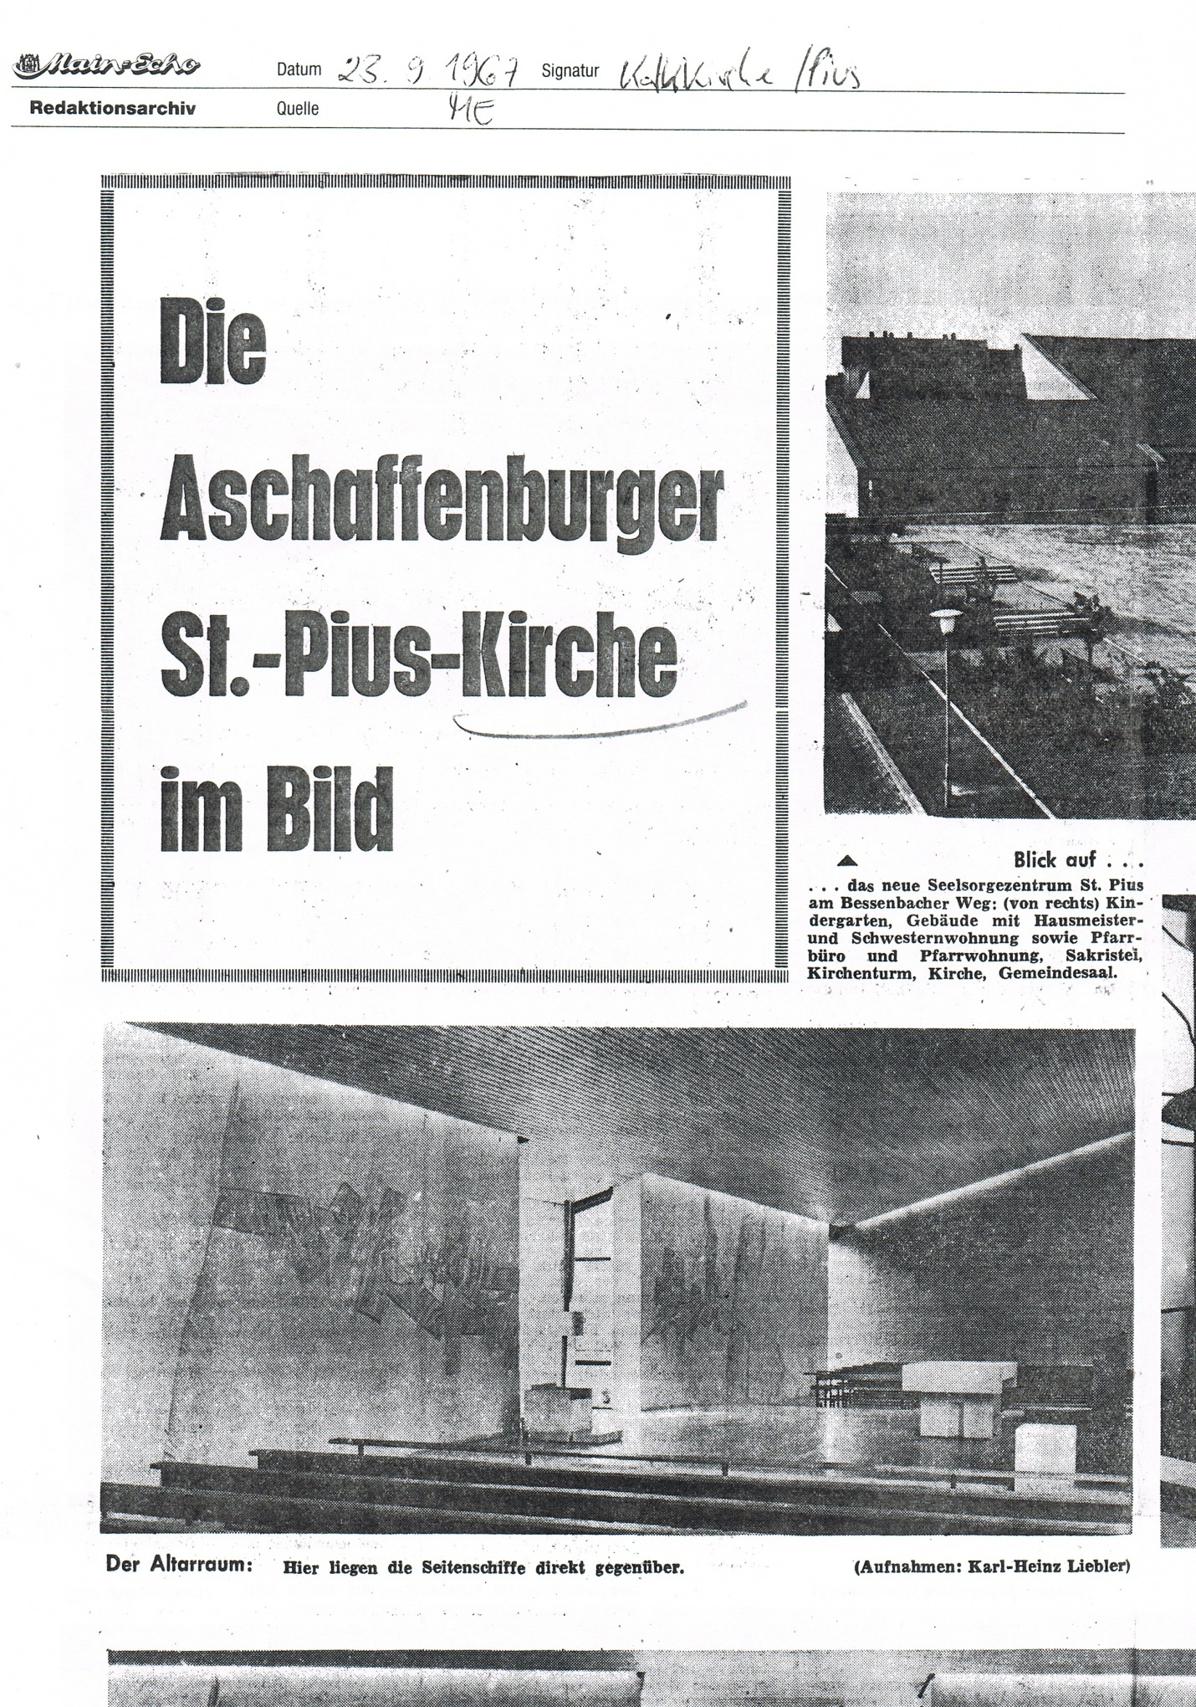
Altarinsel damals und heute
Früher stand kein Taufbecken da.

Slide 6
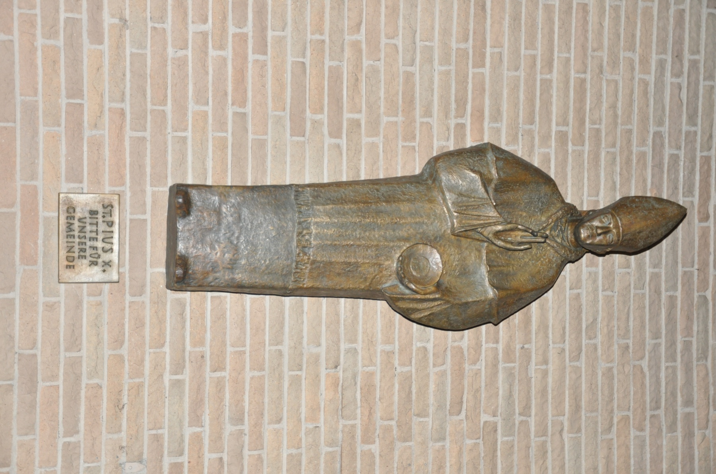
St. Pius X.
St. Pius X.
Bitte für
unsere
Gemeinde
… er der Kirchen-patron ist.

Slide 7
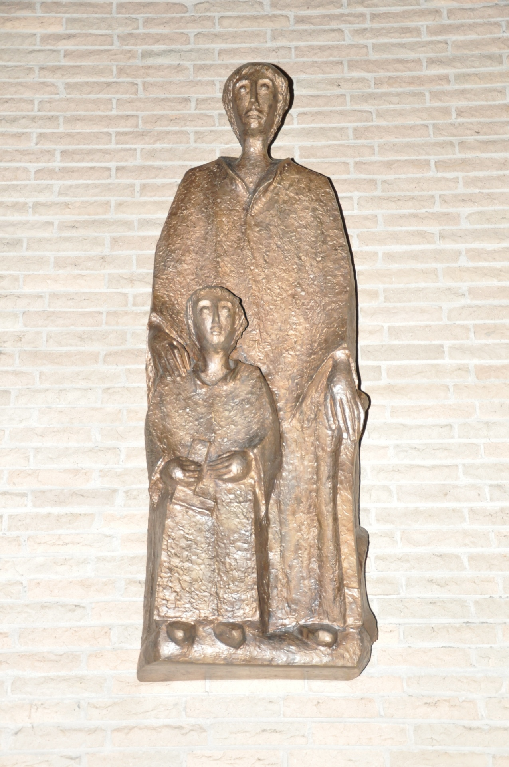
Hl. Josef
1. Attribute: Beil, Winkel
2. Handwerker
3. … dass er seine Hand auf die Schulter des Jungen legt.

Slide 8
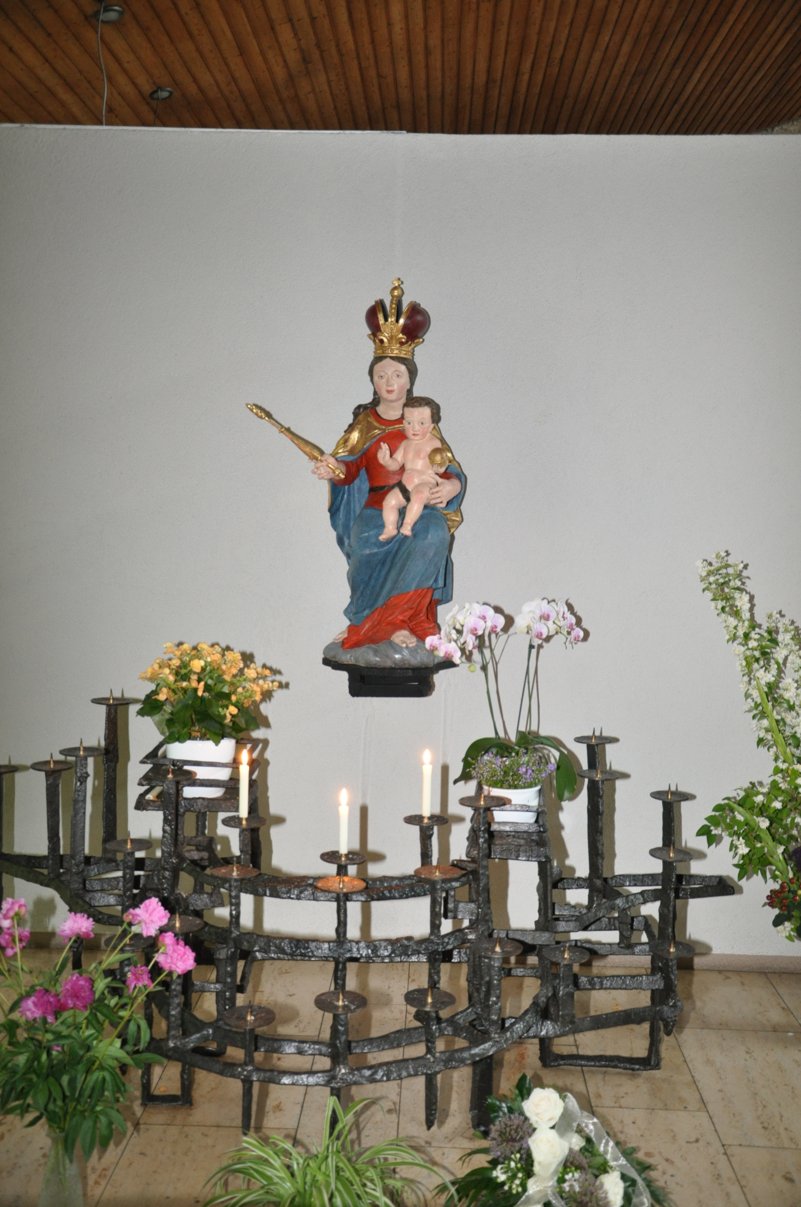
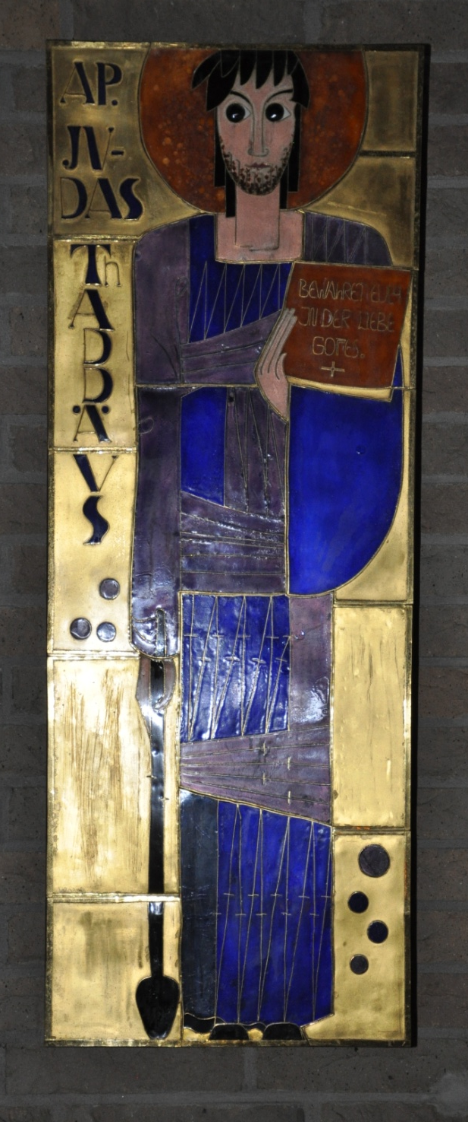
Marienkapelle
Madonna / Maria / Mutter Gottes
Judas Thaddäus

Slide 9
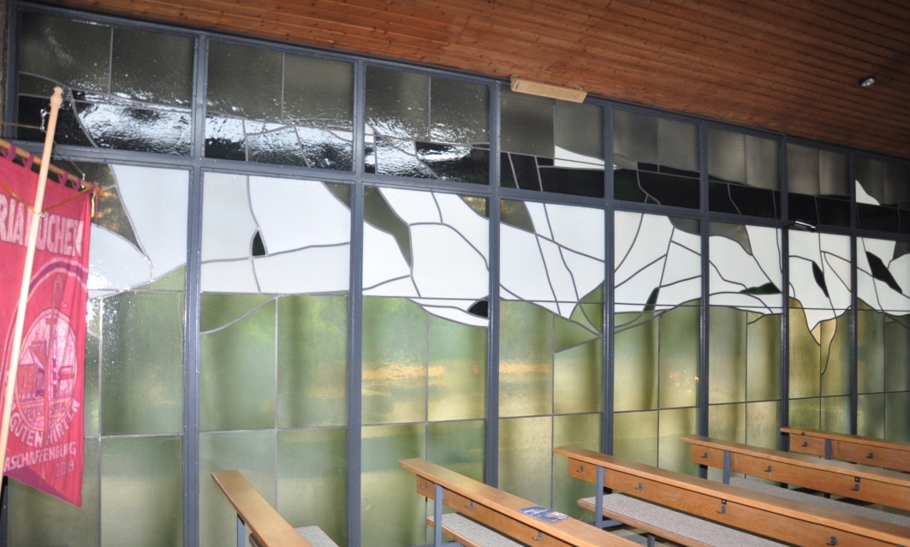
Marienkapelle
Fenster ist bunt
grau, grün, weiß: es wirkt freundlich, man fühlt sich geborgen, es schenkt Hoffnung

Slide 10
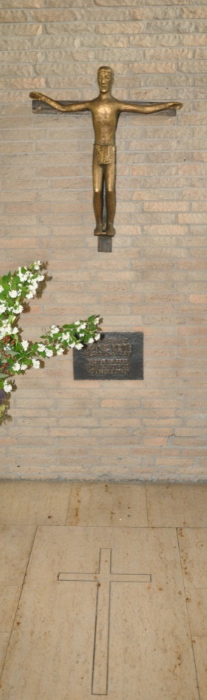
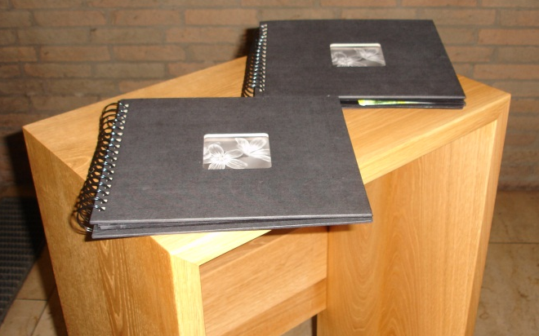
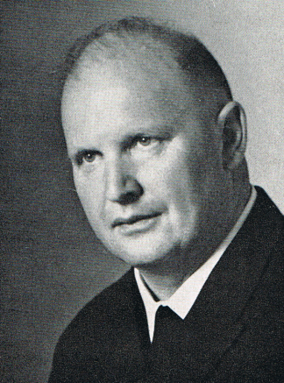
Taufkapelle
ein Kreuz,
das Grab des ersten Pfarrers Franz Roth, ein Buch mit Todesanzeigen
heute: sich an die Verstorbenen der Gemeinde erinnern
Jesus: er löst sich vom Kreuz → auferstanden!

Slide 11
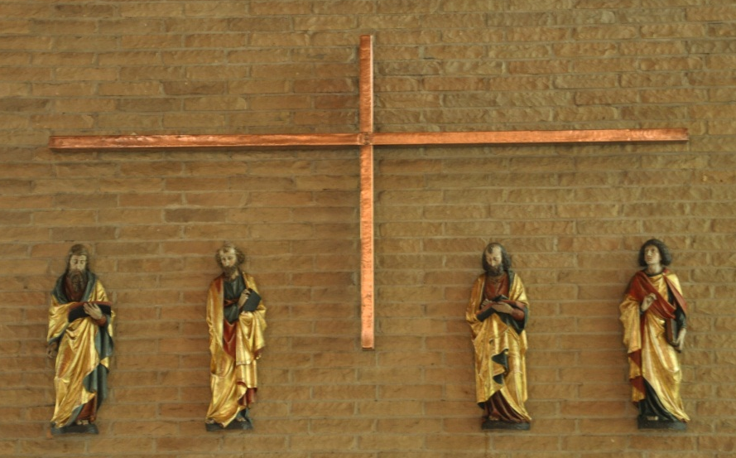
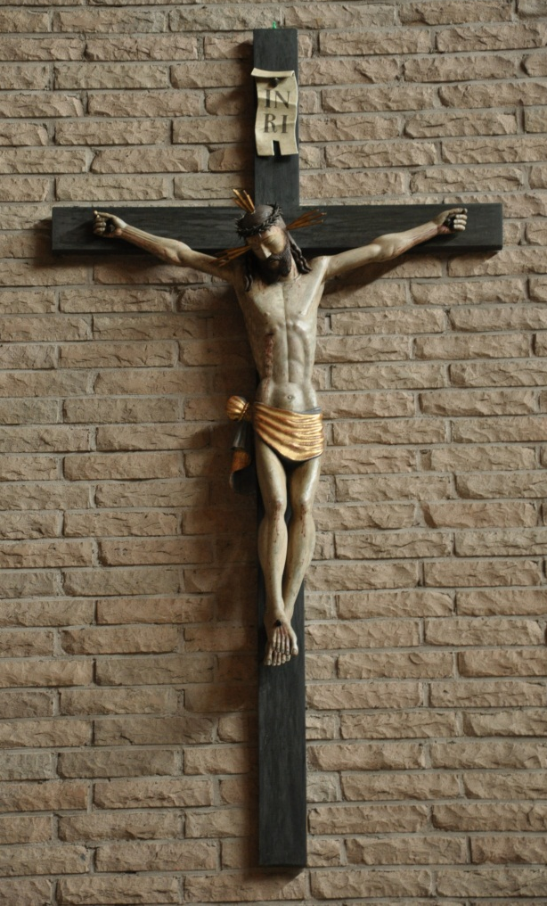
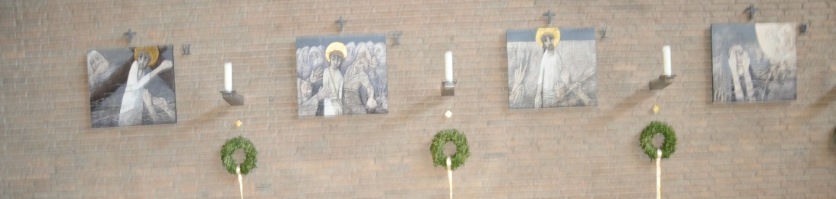
Kreuze
Insgesamt: 29 hängende Kreuze

Slide 12
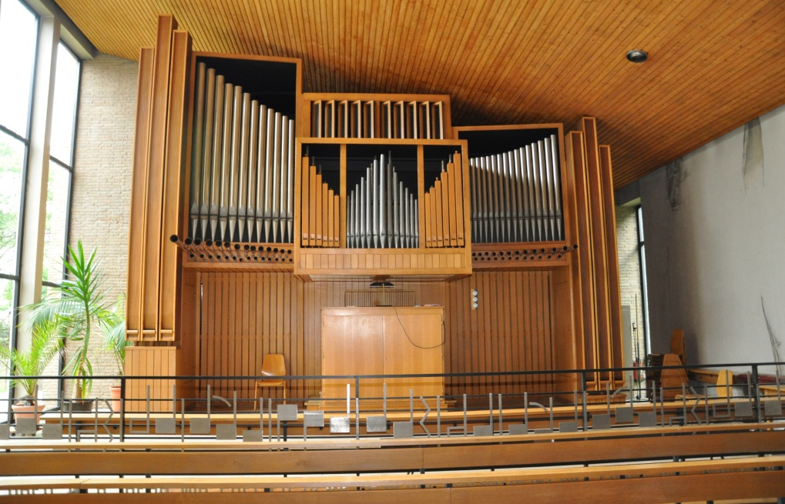
Orgel
Liedtext:
Großer Gott wir loben dich; Herr, wir preisen deine Stärke. Vor dir neigt die Erde sich und bewundert deine Werke. Wie du warst vor aller Zeit, so bleibst du in Ewigkeit.
Liednummer: 257

Slide 13
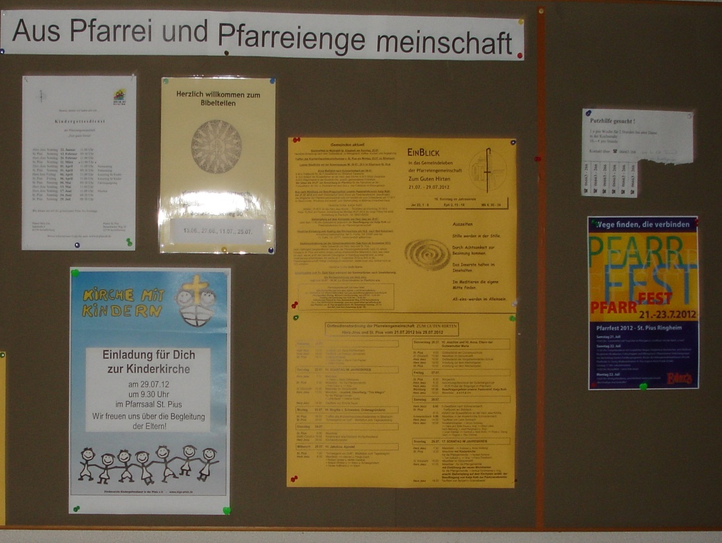
Gemeindeleben
Gruppenstunden
Kinderkirche
Kindergottesdienste
Pfarrfest
Pilgerreise
Vorträge

Slide 14
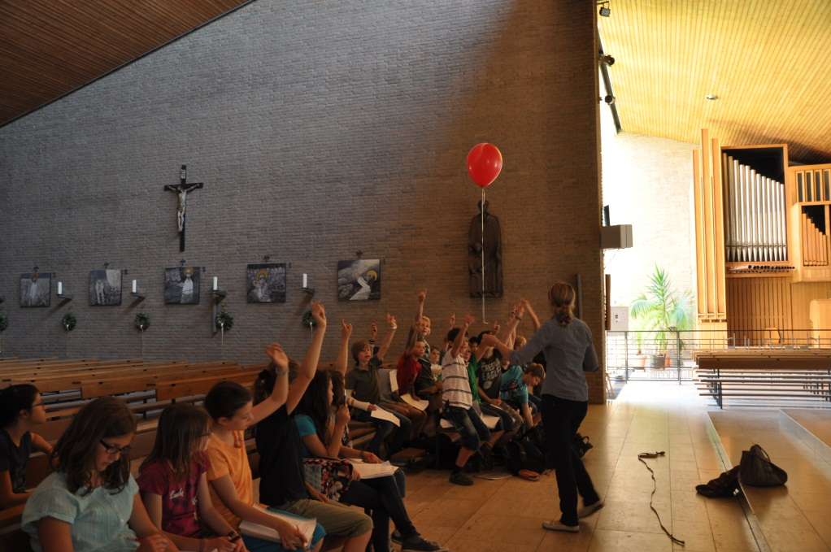
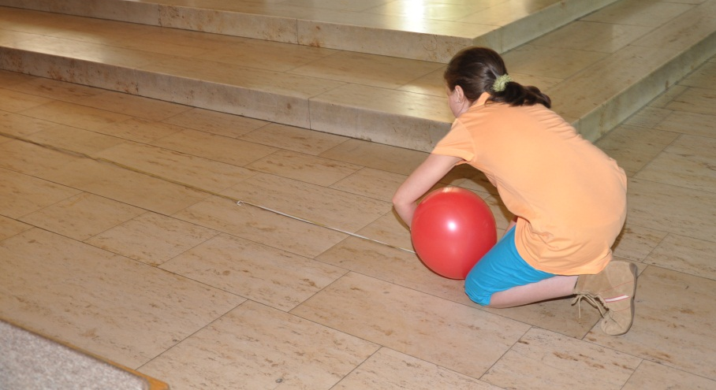

Slide 15
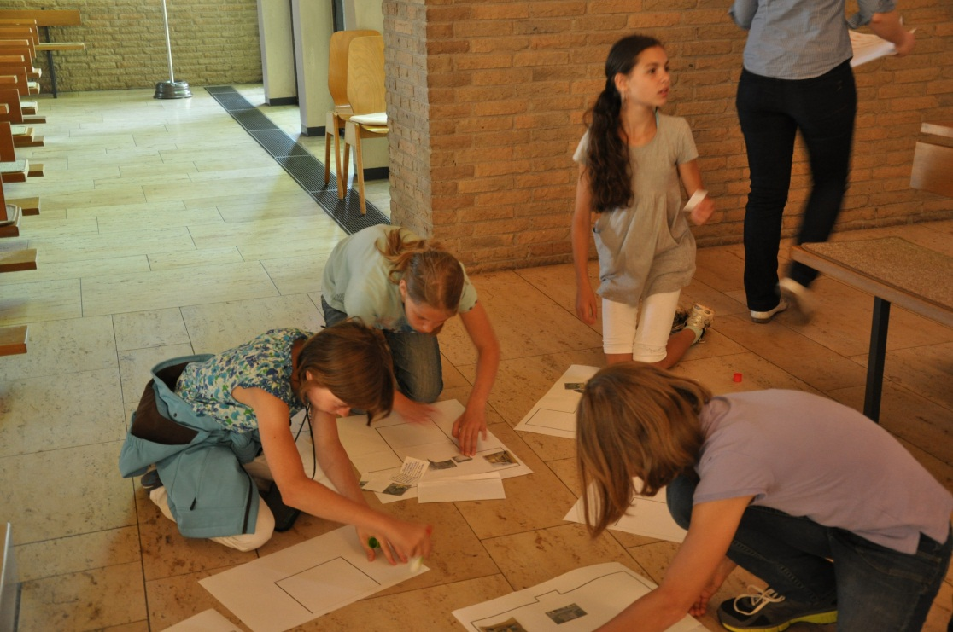
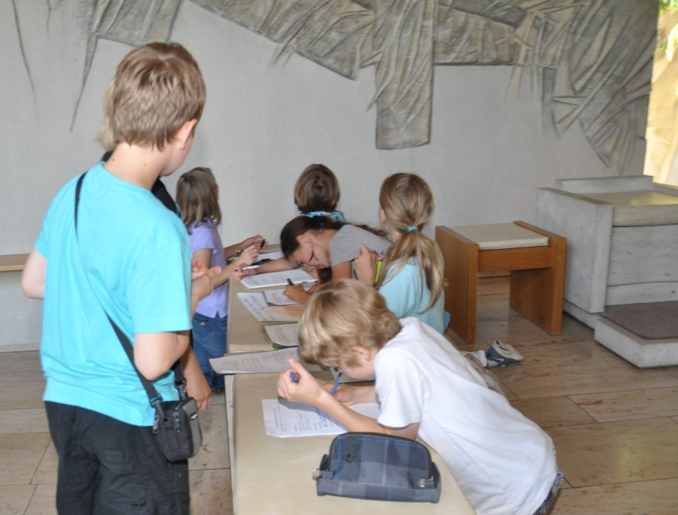

Slide 16
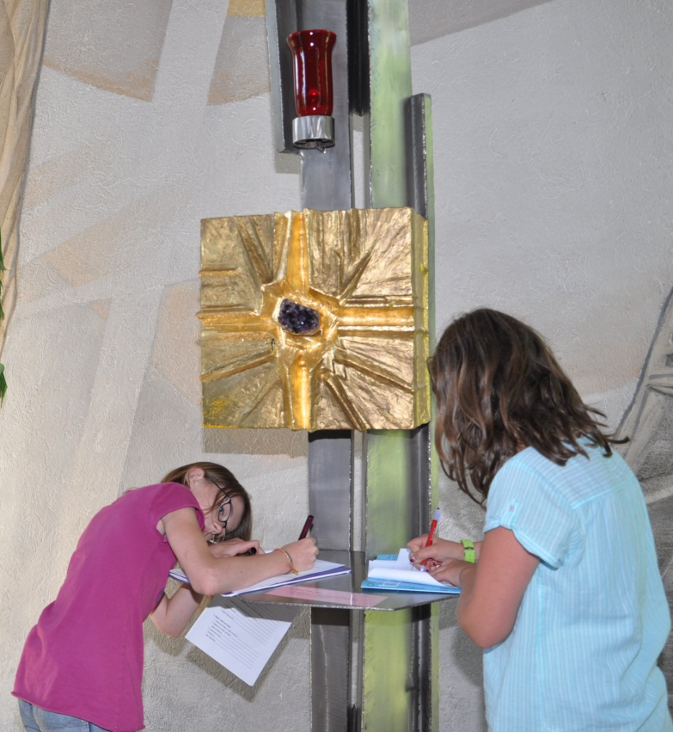
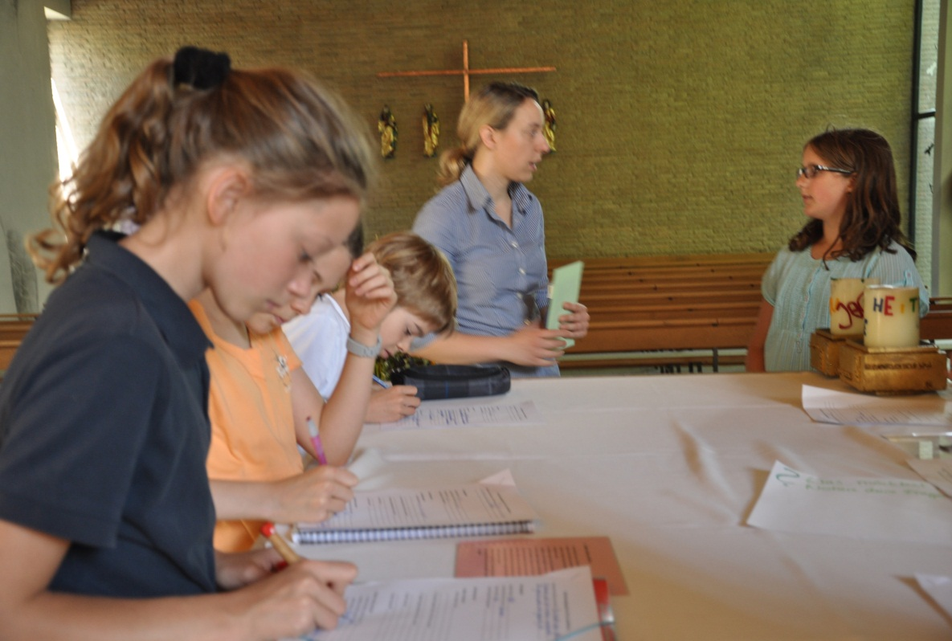

Slide 17
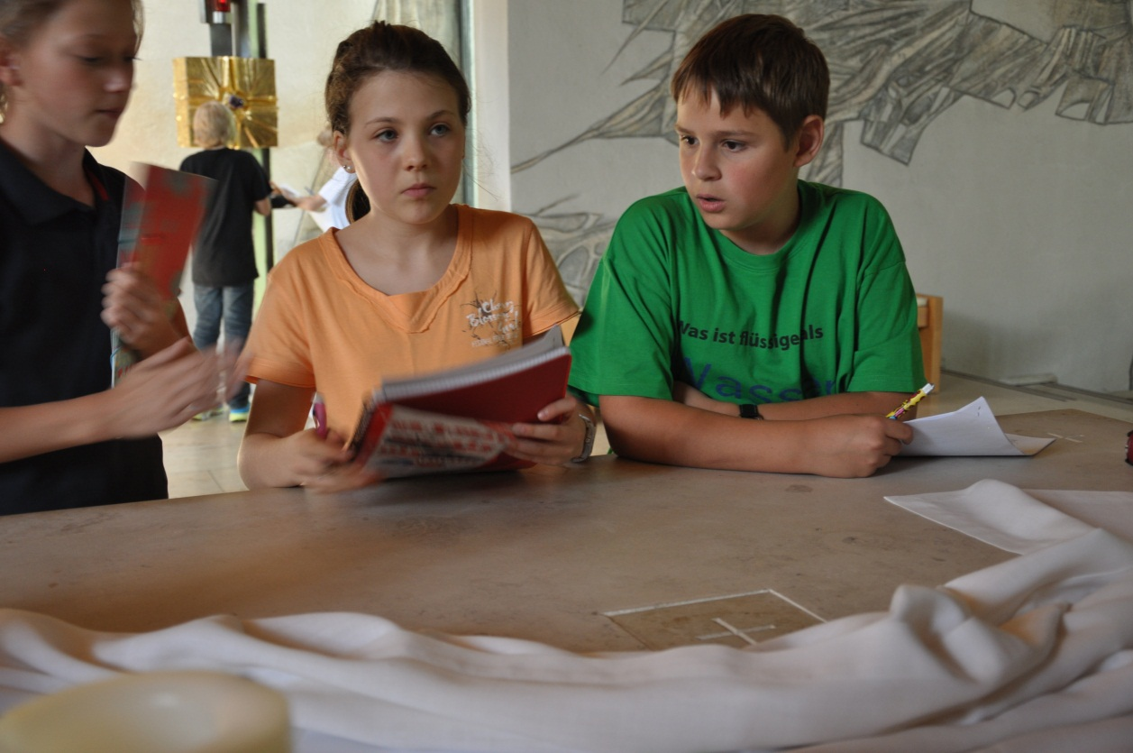
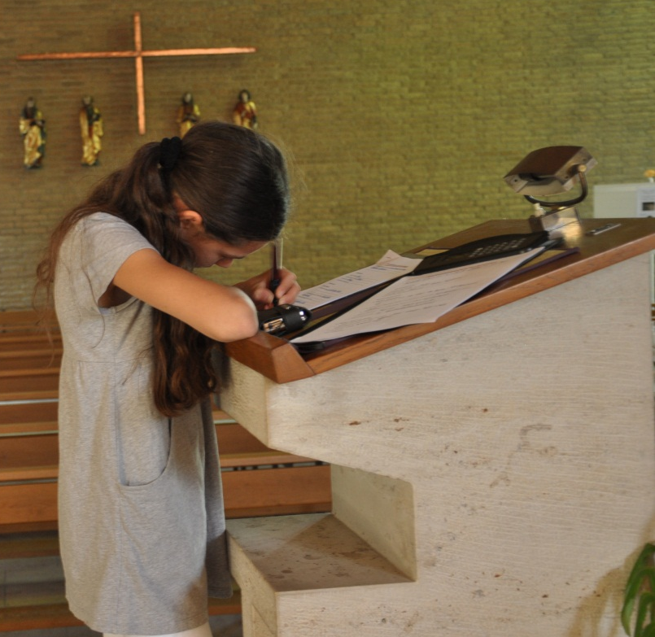

Slide 18
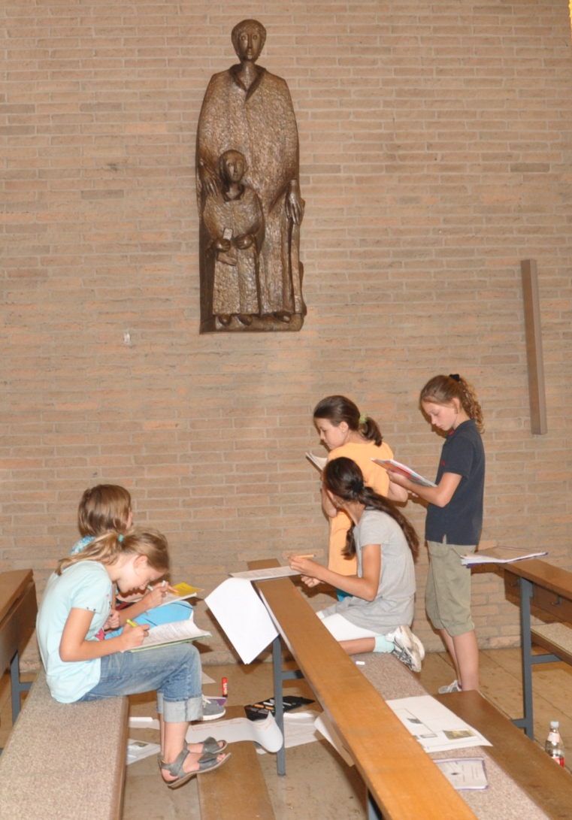
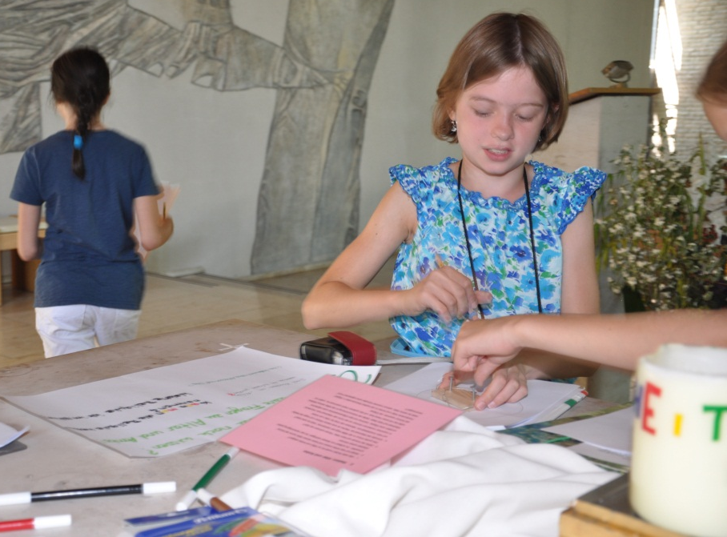

Slide 19
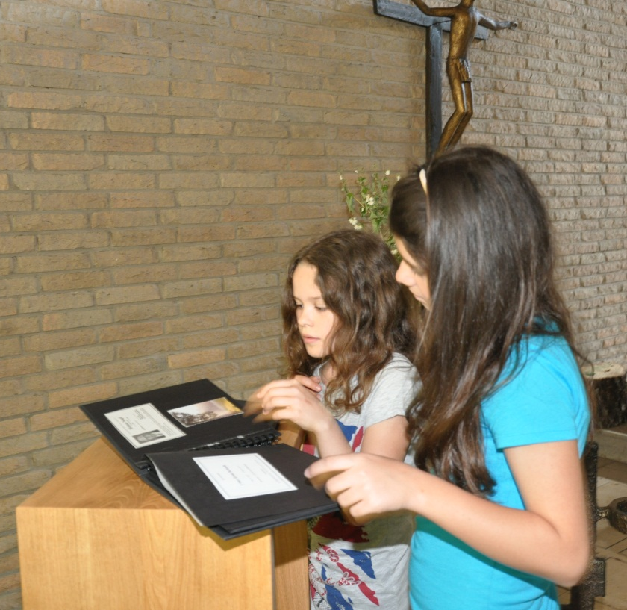
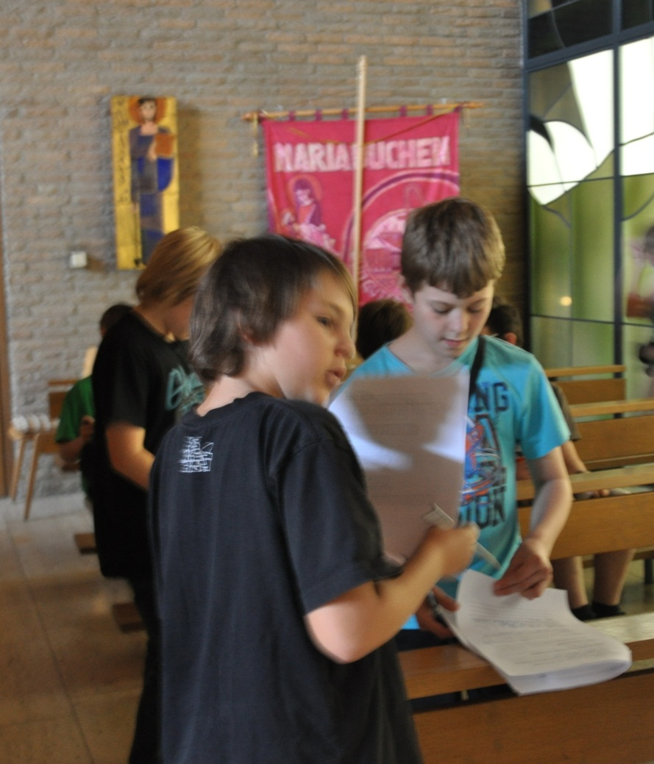

Slide 20
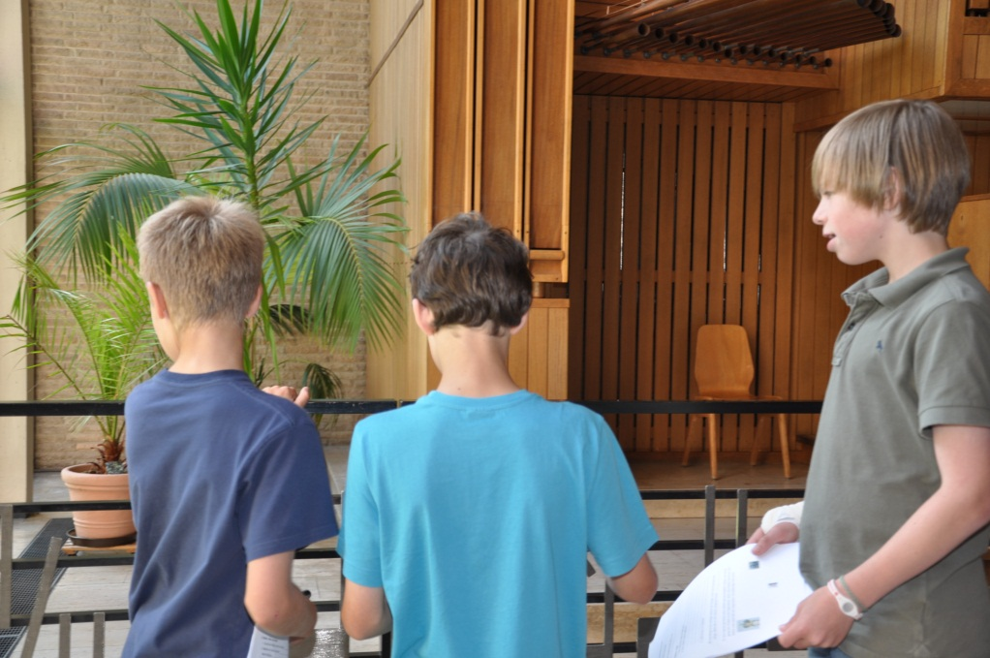
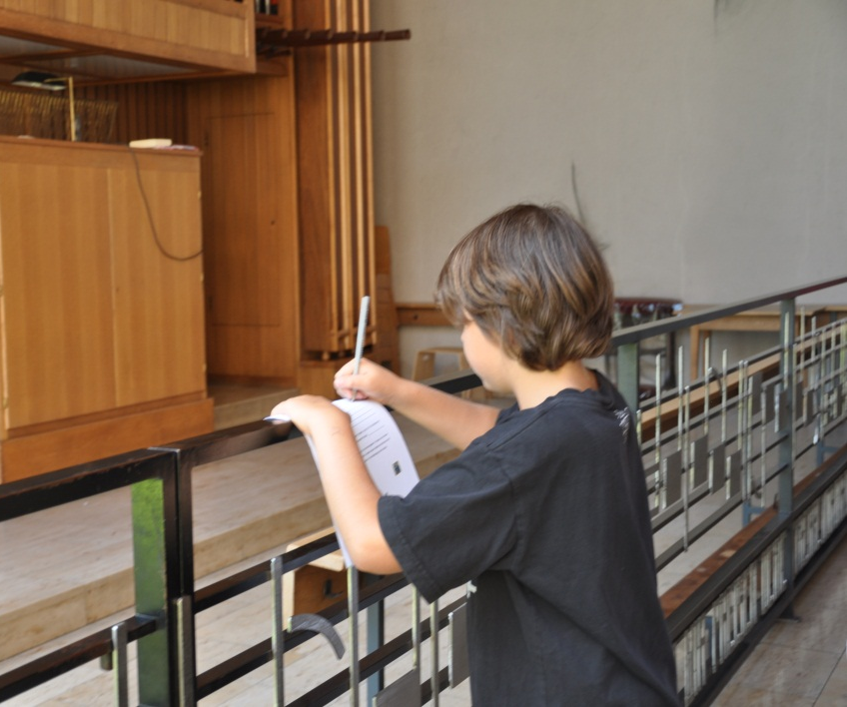

Slide 21
